Slide 1

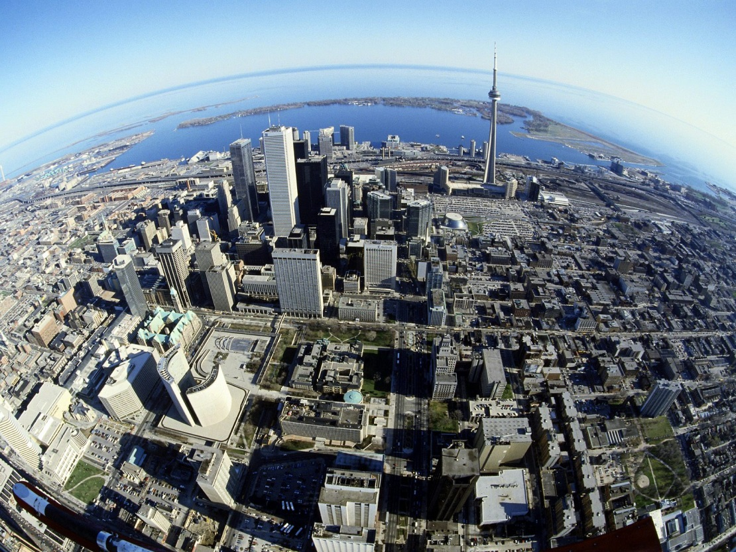
Канада
Виконала:
Учениця 10-А класу
Сіопко Ірина

Slide 2

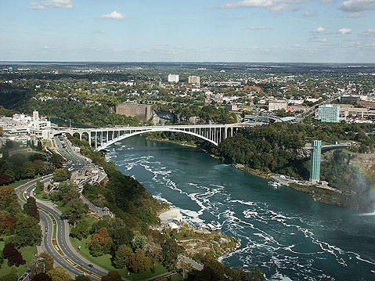
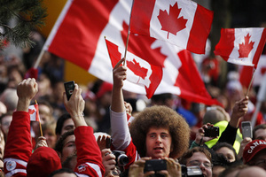
Площа - 9,97 млн. кв. км.
Населення – 33,5 млн. чол. (2009 р.)

Slide 3

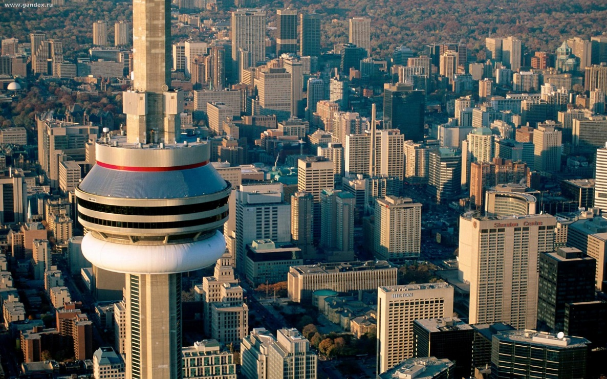
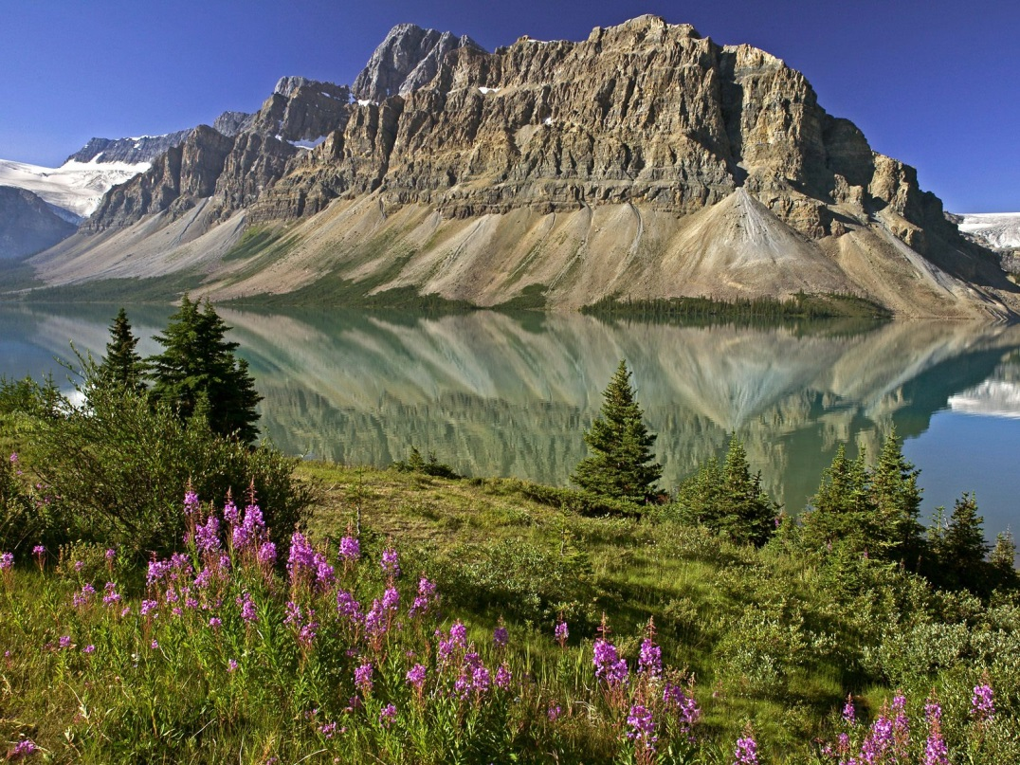
Склад Території
10 провінцій
3 території

Slide 4
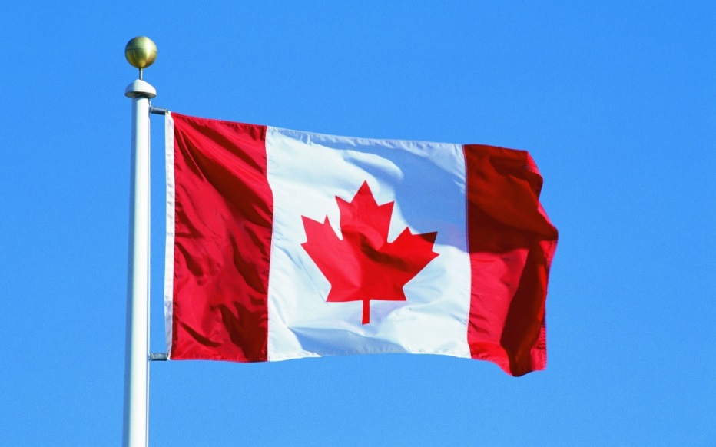
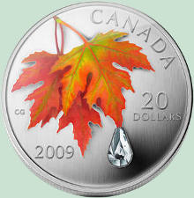

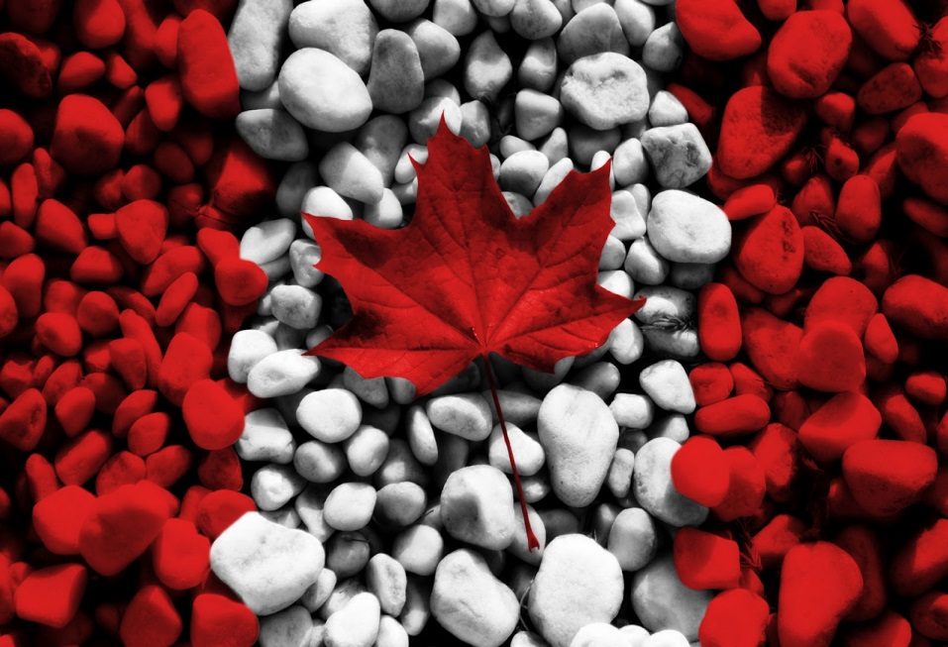
Прапор
Герб

Slide 5

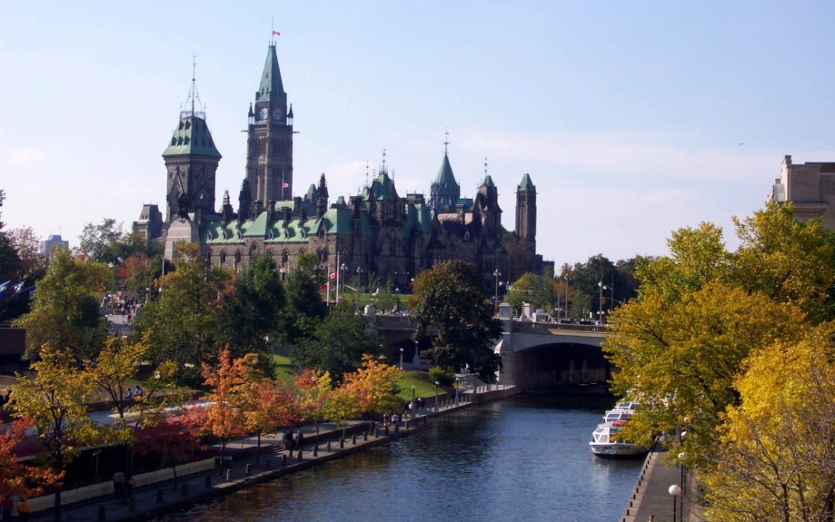
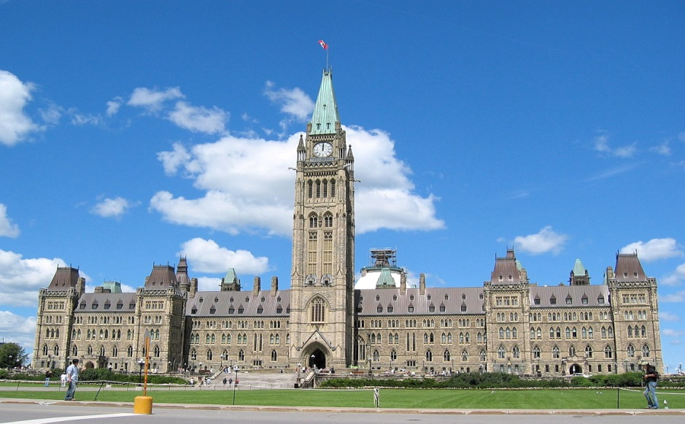
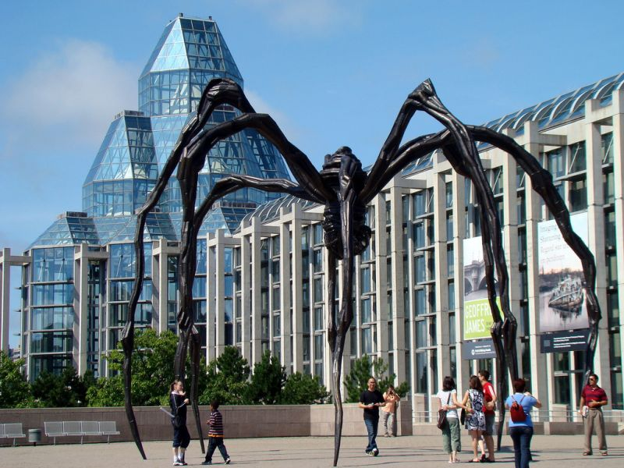
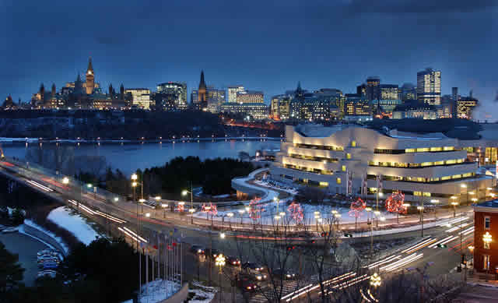
Столиця
Оттава

Slide 6

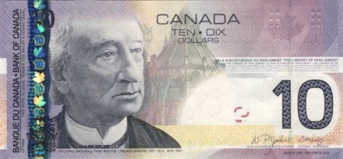
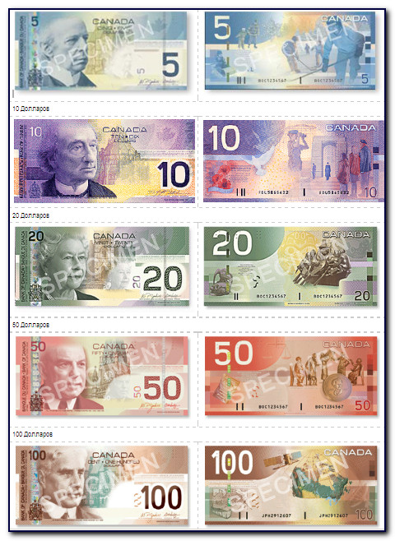
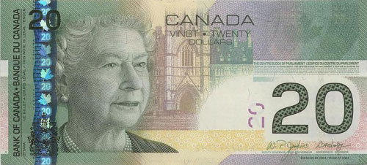
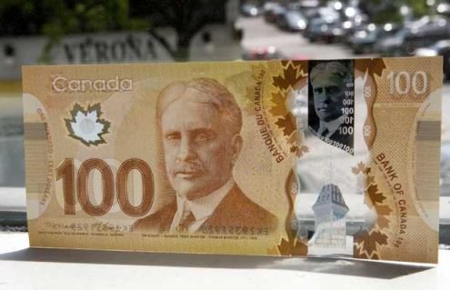
Грошова Одиниця
Канадський доллар

Slide 7

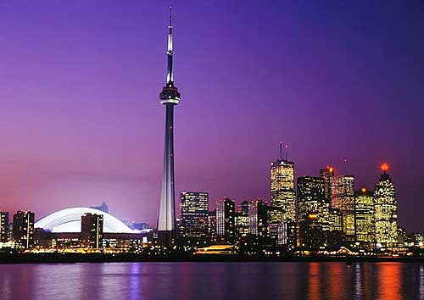
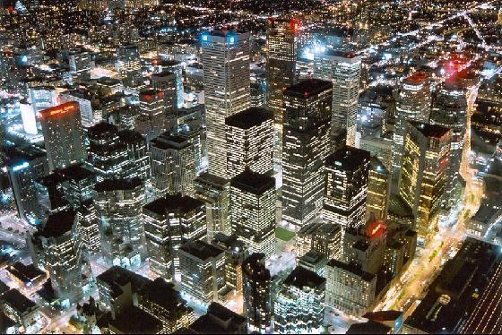
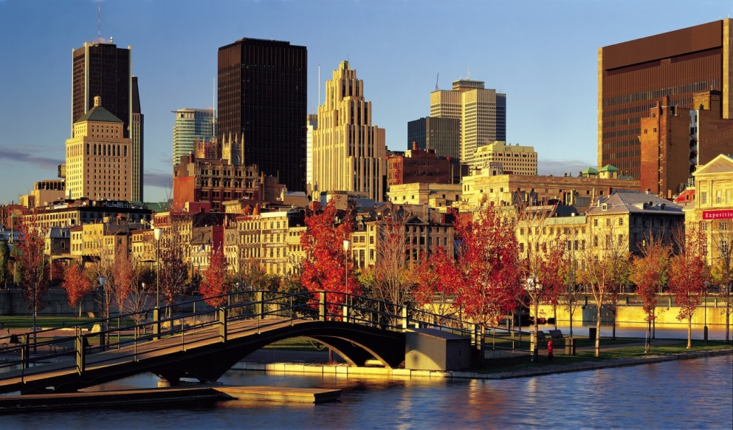
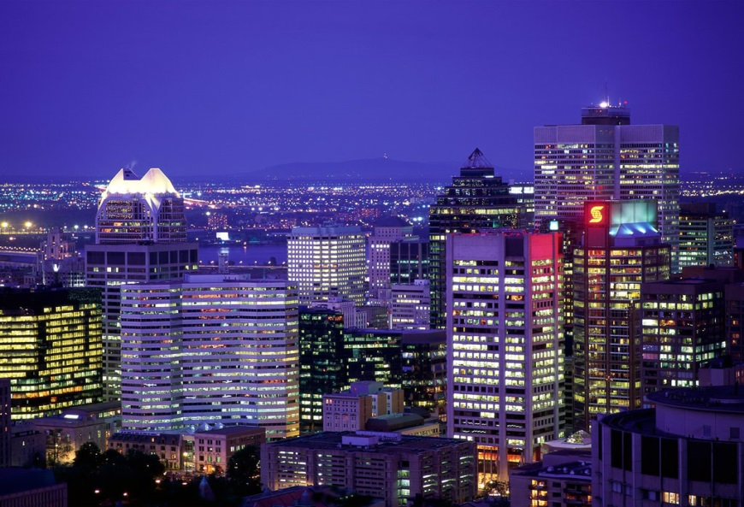
Великі міста
Торонто
Монреаль

Slide 8



Офіційні мови

Slide 9

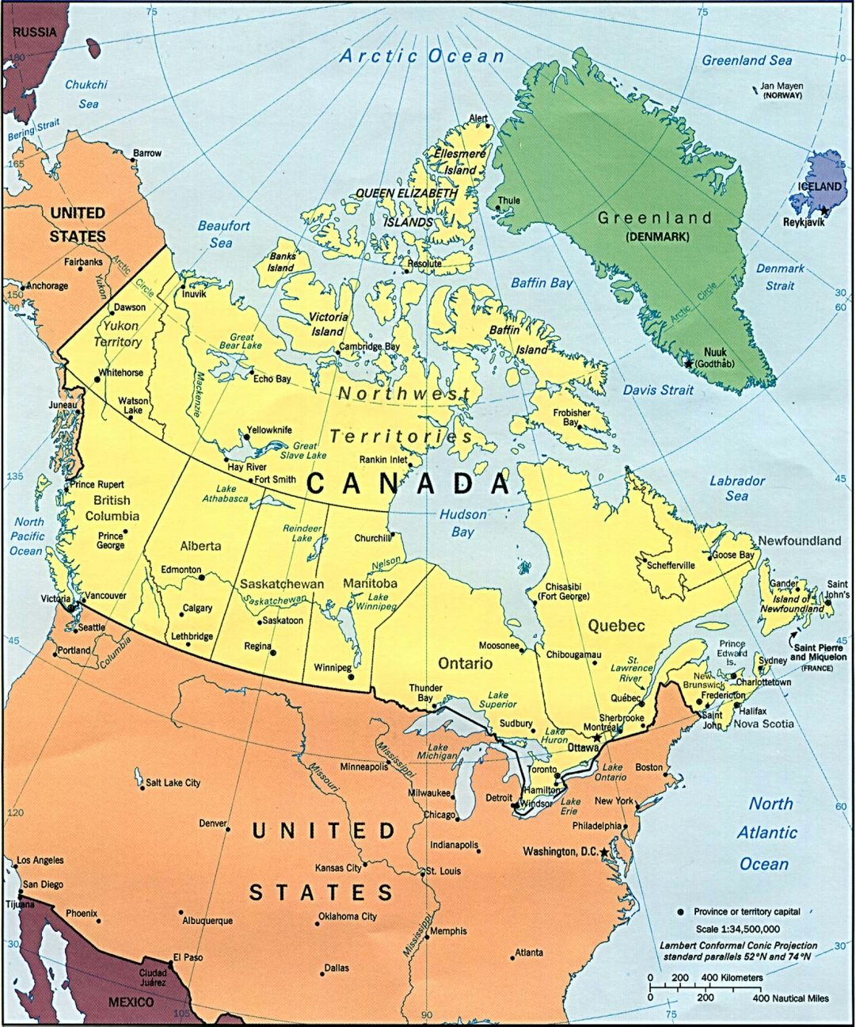
ЕГП Канади
Вихід до трьох океанів;
90% берегів не беруть участь в господарстві країни;
Порти Ванкувер, Монреаль;
Кордони з США – партнером НАТО;
Зв'язки через Великі озера та суходільними шляхами;
Економічні зв'язки з США.

Slide 10

Дякую за увагу

